Slide 1

APOSTILA DE NR16
DEPTO ENGENHARIA

Slide 2
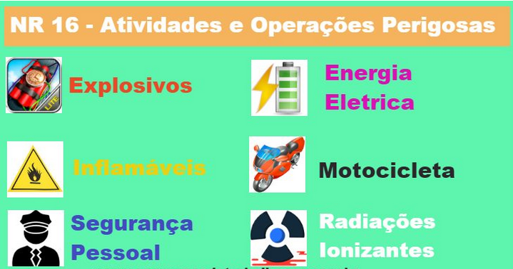

Slide 3
Curso NR 16 Atividades e Operações Perigosas
NR. 16.2 O exercício de trabalho em condições de periculosidade assegura ao trabalhador a percepção de adicional de 30% (trinta por cento), incidente sobre o salário, sem os acréscimos resultantes de gratificações, prêmios ou participação nos lucros da empresa.

Slide 4
16.2.1 O empregado poderá optar pelo adicional de insalubridade que porventura lhe seja devido.
16.3 É responsabilidade do empregador a caracterização ou a descaracterização da periculosidade, mediante laudo técnico elaborado por Médico do Trabalho ou Engenheiro de Segurança do Trabalho, nos termos do artigo 195 da CLT. 16.4

Slide 5
O disposto no item 16.3 não prejudica a ação fiscalizadora do Ministério do Trabalho nem a realização ex-officio da perícia

Slide 6
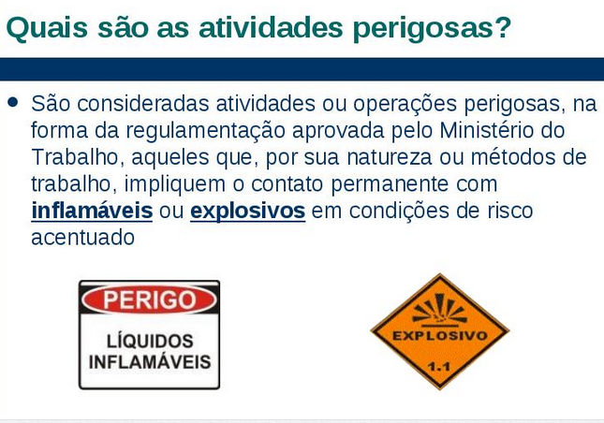
NR 16

Slide 7
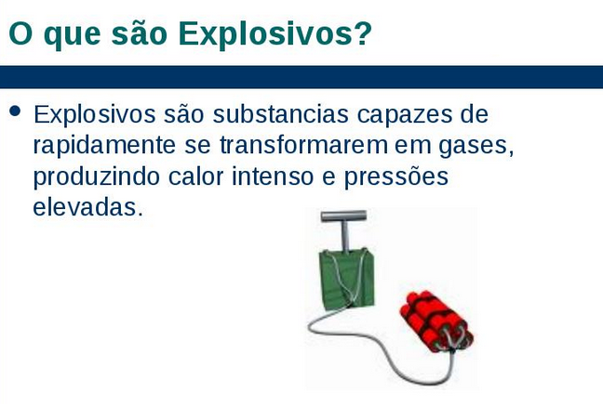

Slide 8
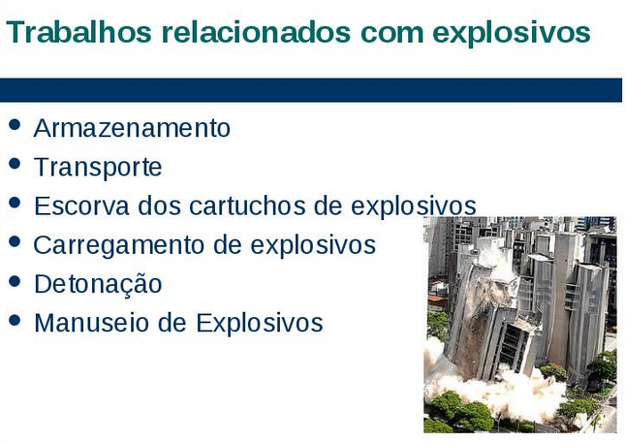

Slide 9
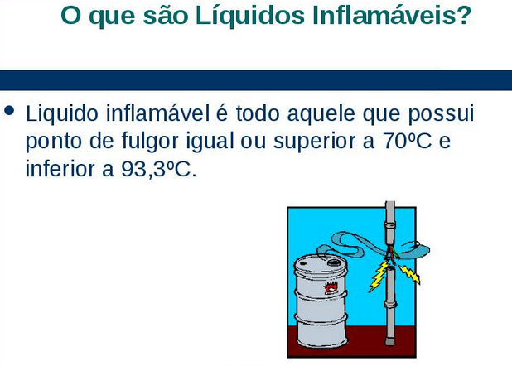

Slide 10
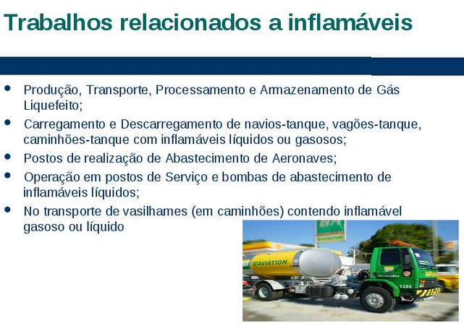

Slide 11
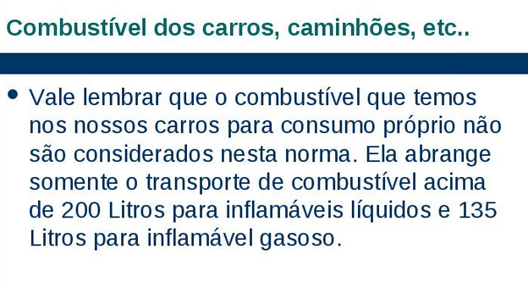

Slide 12
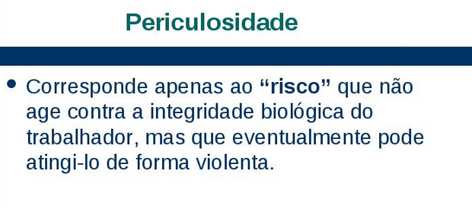

Slide 13
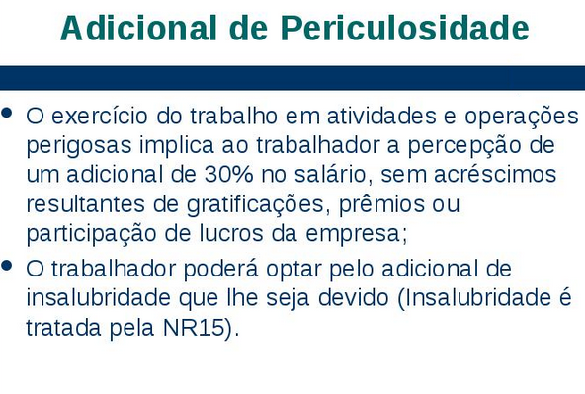

Slide 14
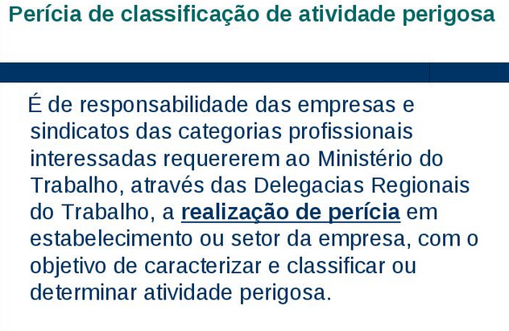

Slide 15
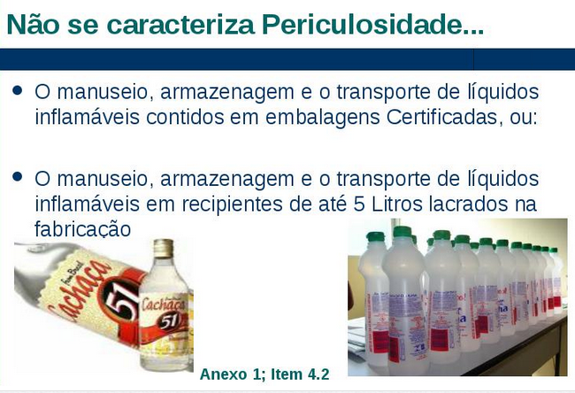

Slide 16
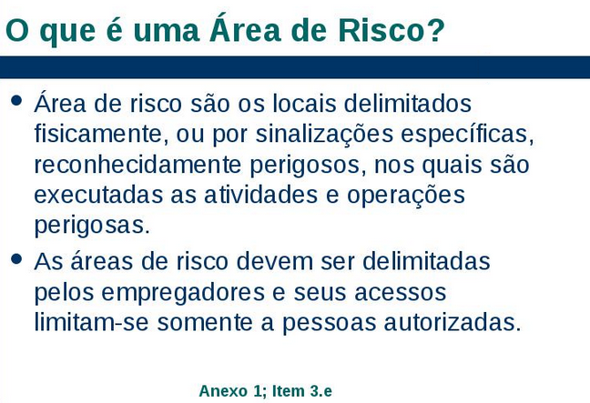

Slide 17
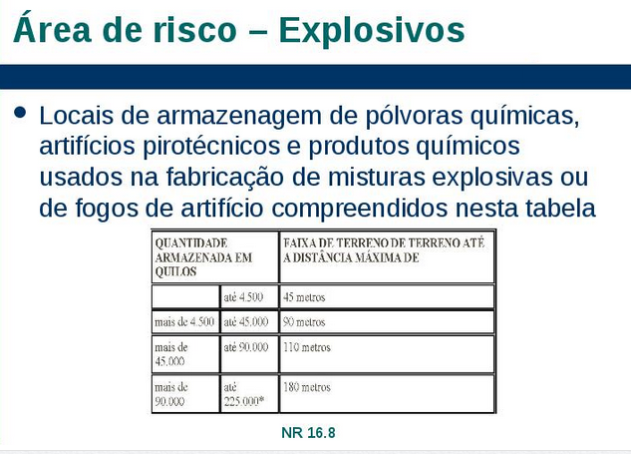

Slide 18
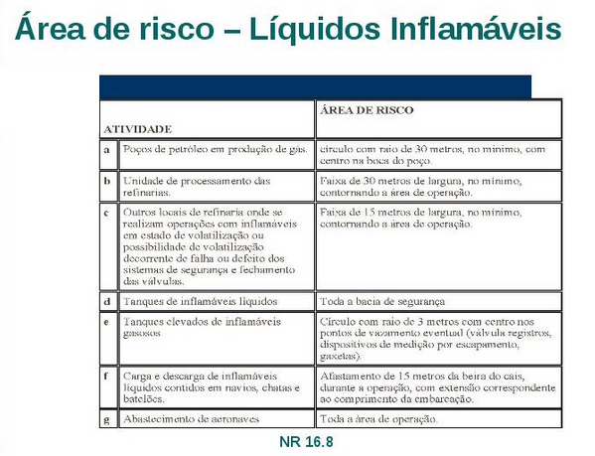

Slide 19
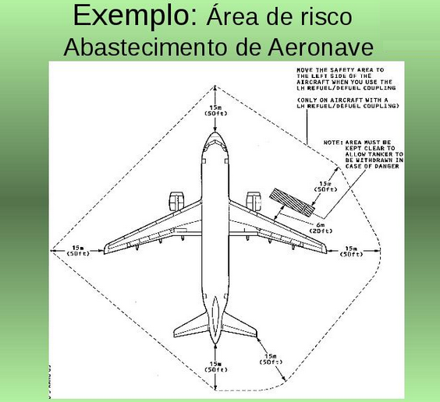

Slide 20
RESUMINDO
NR 16 Atividades e Operações Perigosas
Higiene e Segurança do Trabalho
São consideradas atividades ou operações perigosas, na forma da regulamentação aprovada pelo Ministério do Trabalho, aqueles que, por sua natureza ou métodos de trabalho, impliquem:
o contato permanente com inflamáveis ou explosivos em condições de risco acentuado.

Slide 21
São consideradas atividades ou operações perigosas, na forma da regulamentação aprovada pelo Ministério do Trabalho, aqueles que, por sua natureza ou métodos de trabalho, impliquem o contato permanente com inflamáveis ou explosivos em condições de risco acentuado
Explosivos são substancias capazes de rapidamente se transformarem em gases, produzindo calor intenso e pressões elevadas.
Explosivos são substancias capazes de rapidamente se transformarem em gases, produzindo calor intenso e pressões elevadas.

Slide 22
Armazenamento
Armazenamento
Transporte
Escorva dos cartuchos de explosivos
Carregamento de explosivos
Detonação
Manuseio de Explosivos

Slide 23
.
Liquido inflamável
É todo aquele que possui ponto de fulgor igual ou superior a 70ºC e inferior a 93,3ºC.

Slide 24
Produção, Transporte, Processamento e Armazenamento de Gás Liquefeito
Carregamento e Descarregamento de navios-tanque, vagões-tanque, caminhões-tanque com inflamáveis líquidos ou gasosos;
Postos de realização de Abastecimento de Aeronaves;
Operação em postos de Serviço e bombas de abastecimento de inflamáveis líquidos;
No transporte de vasilhames (em caminhões) contendo inflamável gasoso ou líquido

Slide 25
Vale lembrar que o combustível que temos nos nossos carros para consumo próprio não são considerados nesta norma. Ela abrange somente o transporte de combustível acima de 200 Litros para inflamáveis líquidos e 135 Litros para inflamável gasoso.

Slide 26
Corresponde apenas ao “risco” que não age contra a integridade biológica do trabalhador, mas que eventualmente pode atingi-lo de forma violenta.
O exercício do trabalho em atividades e operações perigosas implica ao trabalhador a percepção de um adicional de 30% no salário, sem acréscimos resultantes de gratificações, prêmios ou participação de lucros da empresa;

Slide 27
O exercício do trabalho em atividades e operações perigosas implica ao trabalhador a percepção de um adicional de 30% no salário, sem acréscimos resultantes de gratificações, prêmios ou participação de lucros da empresa;
O trabalhador poderá optar pelo adicional de insalubridade que lhe seja devido (Insalubridade é tratada pela NR15).

Slide 28
É de responsabilidade das empresas e sindicatos das categorias profissionais interessadas requererem ao Ministério do Trabalho, através das Delegacias Regionais do Trabalho, a realização de perícia em estabelecimento ou setor da empresa, com o objetivo de caracterizar e classificar ou determinar atividade perigosa.

Slide 29
Não se caracteriza Periculosidade
O manuseio, armazenagem e o transporte de líquidos inflamáveis contidos em embalagens Certificadas, ou:
O manuseio, armazenagem e o transporte de líquidos inflamáveis em recipientes de até 5 Litros lacrados na fabricação

Slide 30
O que é uma Área de Risco?
Área de risco são os locais delimitados fisicamente, ou por sinalizações específicas, reconhecidamente perigosos, nos quais são executadas as atividades e operações perigosas.
Locais de armazenagem de pólvoras químicas, artifícios pirotécnicos e produtos químicos usados na fabricação de misturas explosivas ou de fogos de artifício compreendidos nesta tabela

